Slide 1
SUBCOMITÉ DE INFECCIONES
SAU
COORDINADOR: DR. DANIEL VARCASIA
DR. FERNANDO BLANCO
HOSPITAL AERONÁUTICO CENTRAL
FERXRAY@GMAIL.COM

Slide 2
ENCUESTA NACIONAL SOBRE MANEJO DE LOS ANTIBIÓTICOS
¿QUÉ ESTAMOS HACIENDO LOS URÓLOGOS DE ARGENTINA AL RESPECTO?

Slide 3
INTRODUCCIÓN - OBJETIVOS
Revisar literatura nacional e internacional sobre profilaxis perioperatoria en cirugías prevalentes y patologías más comunes en la práctica urológica.
Revisar conductas en residencias habilitadas por la SAU mediante resultados de la encuesta realizada a tal fin.
Determinar un punto de partida a fin de evaluar a futuro el impacto luego de actualizar pautas y consensos.

Slide 4
INTRODUCCIÓN
Se realizó una encuesta descriptiva, semi-estructurada, transversal, en formato on – line, de opción múltiple, totalmente anónima.
Se repartió vía e-mail a los jefes de residentes de las 27 residencias habilitadas por la SAU a Mayo del 2016.
Se registraron 22 encuestas, se procesaron 594 respuestas, descartando 22 por inconsistencias.
Se utilizó Google Forms ® y Google Spreadsheets ® para procesar resultados.

Slide 6
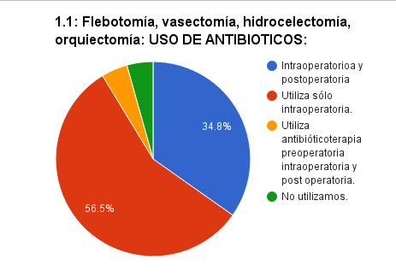
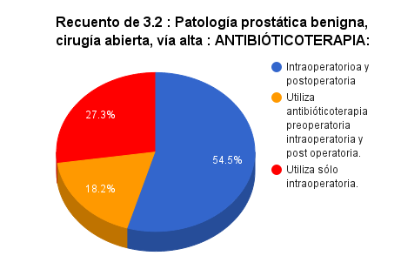
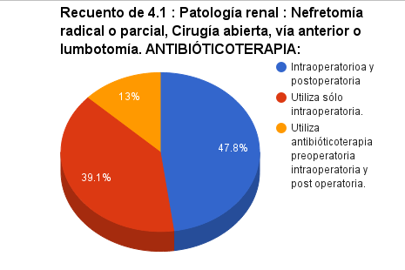
Profilaxis Perioperatoria I
Cirugía abierta. Promedio: 42 %
De adhesión a la pauta de inducción intraoperatoria únicamente .

Slide 7
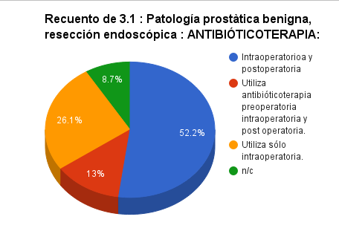
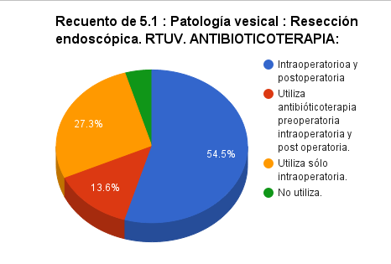
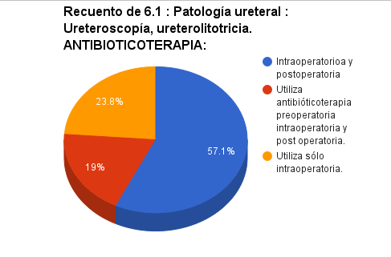
Profilaxis Perioperatoria II
Cirugías endoscópicas. 25,6 % utiliza intraoperatoria solamente . Mas del 50 % utiliza intra y postoperatorio.

Slide 8
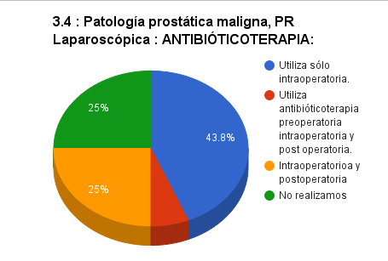
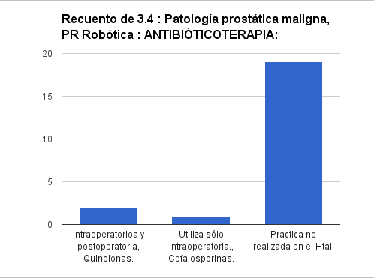
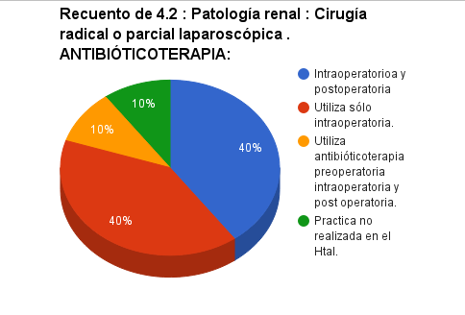
PROFILAXIS PERIOPERATORIA III
Cirugía laparoscópica o robótica: cerca de la mitad de las instituciones utilizan intraoperatoria solamente.

Slide 9
¿Qué dicen los consensos sobre la profilaxis?
La duración de la profilaxis perioperatoria debe reducirse al mínimo, idealmente a una monodosis preoperatoria de antibiótico. La profilaxis perioperatoria debe prolongarse sólo cuando existan factores de riesgo importantes. (EUA).
La única dosis de profilaxis útil es la que se administra antes del procedimiento (30 – 60 minutos) y debe prolongarse por 48 horas o hasta la remoción de la sonda vesical, según haya sido la evolución posterior (sangrado, necesidad de recambio de catéteres y sondas etc.)

Slide 10
¿Qué dicen los consensos sobre la profilaxis? (CONT.)
Continuar con la profilaxis no evita la infección urinaria y produce resistencia bacteriana. (SAU)
Cefazolina única dosis en la mayoría de los procedimientos. AJHSP
"Clinical Practice Guidelines for Antimicrobial Prophylaxis in Surgery“American Journal of Health-System Pharmacy ; 2013 ; 70 : 195 -283.
Lineamientos básicos en la prevención y tratamiento de las infecciones del aparato urinario. Subcomite de infecciones urinarias . SAU 2006.
Grabe, M., Bjerklund-Johansen, T. E., & Botto, H. (2012). Guidelines Urological Infections EAU 2012. Actualizacion 2015.

Slide 11
S A D I
“Guía de profilaxis antibiótica prequirúrgica. Actualización SADI 2015. Comisión de infecciones asociadas al cuidado de la salud y seguridad del paciente. Sociedad Argentina de Infectología. Disponible en www.sadi.org.ar

Slide 12
S A D I
“Guía de profilaxis antibiótica prequirúrgica. Actualización SADI 2015. Comisión de infecciones asociadas al cuidado de la salud y seguridad del paciente. Sociedad Argentina de Infectología. Disponible en www.sadi.org.ar

Slide 13
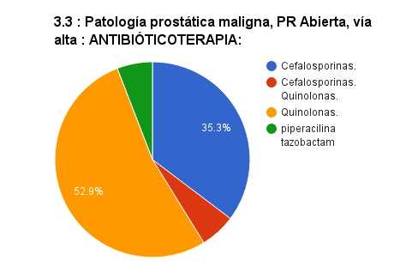
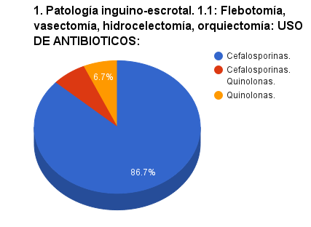
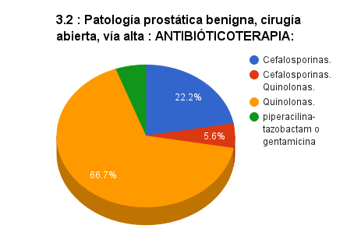
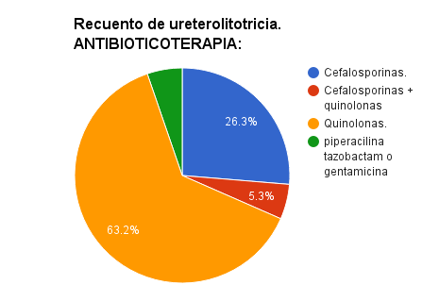
¿Qué antibióticos utilizamos habitualmente en Argentina?

Slide 14
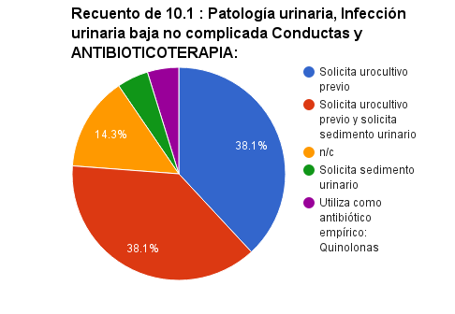
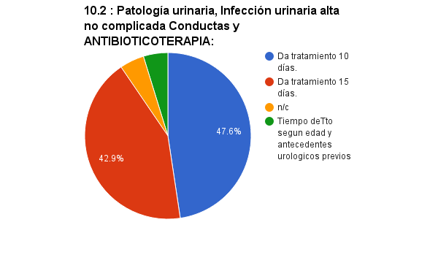
PATOLOGÍA INFECCIOSA
Diagnóstico: dolor en fosa renal, nauseas, fiebre, hipersensibilidad en ángulo costovertebral. Puede ocurrir en ausencia de síntomas.
(EUA) . Tratamiento: Se recomiendan 7 a 10 días máximo de quinolonas SI LA RESISTENCIA ES MENOR AL 20% !!!

Slide 15
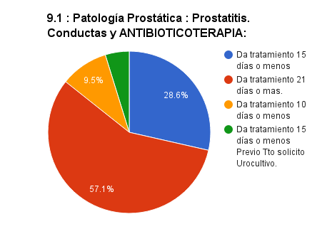
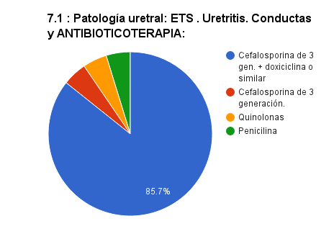
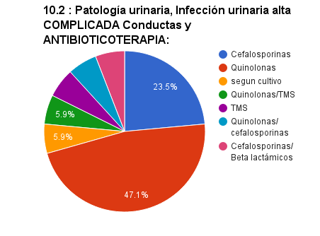
PATOLOGÍA INFECCIOSA

Slide 16
CONCLUSIONES
Se muestra un uso indebido de las quinolonas.
Hay una baja adherencia a las pautas presentadas en los consensos.
Es preciso revisar las pautas infectológicas de la SAU y ajustarlas a las nuevas tecnologías.
Esta encuesta es útil para utilizar de referencia y repetir luego de actualizar consensos, a fin de determinar si aquellos cambian conductas en las residencias.

Slide 17
¡¡¡MUCHAS GRACIAS!!!
ferxray@gmail.com

